Slide 1

CHOV KONÍ – Domestikace a změny koňovitých
Název školy | SŠHS Kroměříž
Číslo projektu | CZ.1.07/1.5.00/34.0911
Autor | Petr Zaoral
Název šablony | III/2 – inovace a zkvalitnění výuky prostřednictvím ICT
Název DUMu | CHK.4402.3H
Stupeň a typ vzdělávání | Odborné vzdělávání (gymnazijní)
Vzdělávací oblast | Člověk a příroda
Vzdělávací obor | Chov koní
Vzdělávací okruh | Plemena koní
Druh učebního materiálu | Prezentace, list, test
Cílová skupina | Žák, 16 - 19 let
Anotace | Prezentace seznamuje žáky s domestikací a změnami koňovitých.
Speciální vzdělávací potřeby | Dataprojektor
Klíčová slova | Zebry, praví osli, poloosli, koně.
Datum | Datum vytvoření – 14. 9. 2012

Slide 2
CHOV KONÍ
Domestikace a změny koňovitých

Slide 3
Domestikace a změny koňovitých
Plemena koní
Zebry – nebyly zdomácněny, protože svojí výkonností nedosahují kvality ostatních koňovitých

Slide 4
Domestikace a změny koňovitých
Plemena koní
Praví osli – byli domestikovaní v severní Africe nomády asi 7 – 6. tis. před n. l. z osla Nubijského, Somálského a Atlantského (vyhynulý). Odtud se rozšířil přes Palestinu do přední Asie a do Evropy

Slide 5
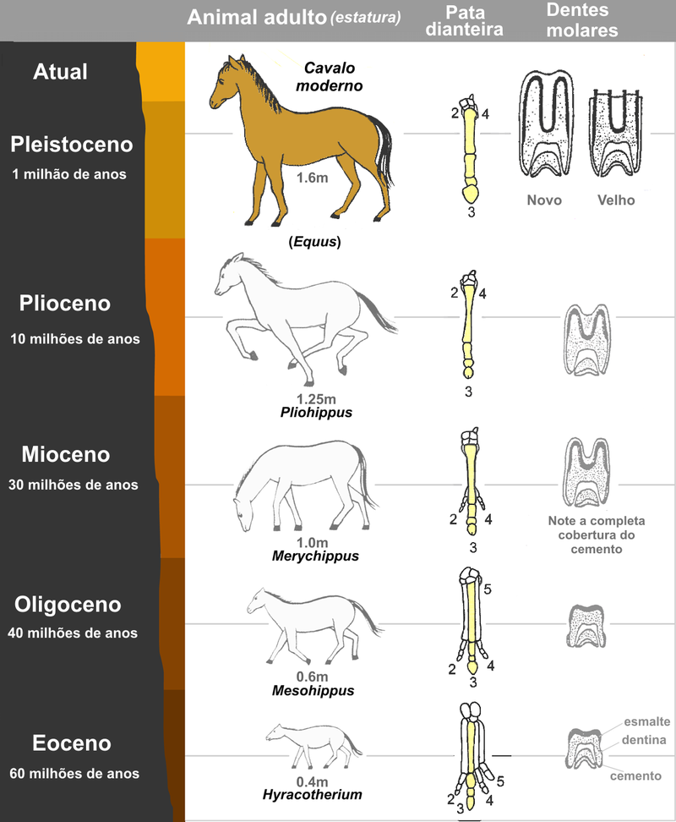
Domestikace koňovitých
[cit. 2014-07-05]. Dostupný pod licencí Creative Commons na WWW:
http://cs.wikipedia.org/wiki/K%C5%AF%C5%88#mediaviewer/Soubor:Horseevolution_Portugu%C3%AAs.png

Slide 6
Domestikace a změny koňovitých
Plemena koní
Poloosli – tvoří přechod mezi oslem a koněm
  Kiang asi 130 cm, podobá se koňům a žije v horách střední Asie. Skoro nedá se ochočit
  Onager - soumar a jezdecké zvíře. Z oblasti Mezopotámie i v Římě
  Kulan – žije v Turkestánu a v Iránu, je malý, v Mongolsku se mu říká DŽIGETAJ

Slide 7
Domestikace a změny koňovitých
Plemena koní
Koně
  Jsou nejmohutnější. V západní Evropě (Španělsko, Alpy) žil kůň klidného temperamentu, robustní a velkého těl. rámce
  Kůň západní – z něho vznikla chladnokrevná plemena. Ve stepích východu od Karpat žil kůň M. T. rámce, se štíhlou hlavou známý jako TARPAN. Ten se objevoval již od 4 tis. let před n. l. v Mezopotámii
  a odtud se rozšířil do Evropy. Jeho potomci jsou ARABOVÉ, TURKMENŠTÍ a ÍRÁNŠTÍ koně.
  Nejstarším koněm, který žil v Mongolsku a Číně, je KERTAK
    Malý kůň s velkou hlavou byl vyhuben a dnes je v 200/K. PŘEVALSKÉHO …
  K. NORDICKÉHO typu (severské) – malý, zavalitý s hustou srstí – skandinávští koně (pony)

Slide 8
Přehled použité literatury:
Dušek, Jaromír. Chov koní. Druhé. Praha: Brázda, s.r.o., 2007. 404. 80-209-0352-6.
Test:
  Proč nebyly domestikovány zebry- protože nedosahují výkonnosti ostatních koňovitých
  Uveďte 2 pravé osly- Onager a Kulan
  uveďte 3 předky koní- kůň Převalského, Tarpan a Západní kůň lesní

